Slide 1




CHÀO CÁC EM HỌC SINH ĐẾN VỚI TIẾT HỌC KHTN NGÀY HÔM NAY ***
Daïy toát
Hoïc toát
LỚP 7

Slide 2
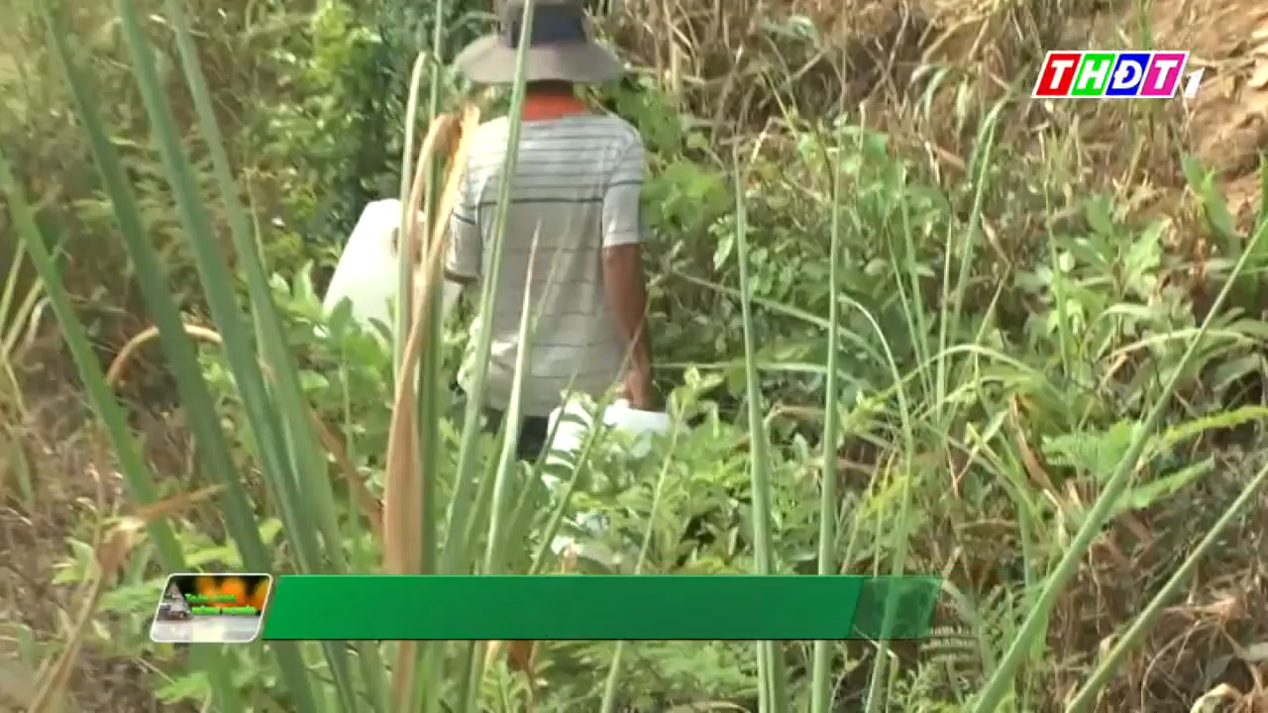
Tại sao nhiều loại cây trồng (lúa, ngô, cây ăn quả, …) không được tưới nước đầy đủ sẽ héo dần, thậm chí sẽ chết?

Slide 3

Với những hậu quả nghiêm trọng như đã tìm hiểu ở trên, chúng ta thấy nước có vai trò cực kì quan trọng đối với cơ thể sinh vật. Vậy nước có thành phần hóa học, cấu trúc, tính chất như thế nào, vai trò của nước và các chất dinh dưỡng đối với cơ thể sinh vật ra sao? Chúng ta cùng tìm hiểu trong bài học ngày hôm nay.

Slide 4



BÀI 28. VAI TRÒ CỦA NƯỚC VÀ CÁC CHẤT DINH DƯỠNG ĐỐI VỚI CƠ THỂ SINH VẬT
I. Vai trò của nước đối với cơ thể sinh vật:

Slide 5
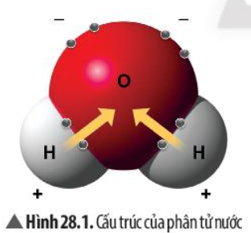
Câu 1. Em hãy cho biết nước có những tính chất gì?
Câu 2. Quan sát Hình 28.1, em hãy mô tả cấu trúc của phân tử nước.
Câu 3. Em có nhận xét gì về sự phân bố của các electron trong phân tử nước?
Câu 4. Cho biết tính chất của phân tử nước. Vì sao phân tử nước có tính chất đó?

Slide 6
Câu 1. Tính chất của nước:
- Nước là một chất lỏng không có hình dạng nhất định, không màu, không mùi, không vị; có nhiệt độ sôi ở 100 °C và đông đặc ở 0 °C.
- Nước là một dung môi phân cực có khả năng hòa tan nhiều chất như: muối, đường, oxygen, carbon dioxide, ...; không hoà tan được dầu, mỡ,...
- Bên cạnh đó, nước còn có tính dẫn điện và dẫn nhiệt tốt, có khả năng kết hợp với các chất hoá học để tạo thành nhiều hợp chất khác nhau.
Câu 2. Cấu trúc của phân tử nước gồm 2 nguyên tử hydrogen liên kết với 1 nguyên tử oxygen bằng liên kết cộng hóa trị.

Slide 7
Câu 3. Sự phân bố của các electron trong phân tử nước:
Do nguyên tử oxygen có khả năng hút electron mạnh hơn nên các electron dùng chung trong liên kết cộng hoá trị có xu hướng bị lệch về phía oxygen, dẫn đến đầu oxygen của phân tử nước tích điện âm một phần, còn đầu hydrogen tích diện dương một phần.
Câu 4. Phân tử nước có tính chất phân cực do sự tích điện trái dấu nhau giữa hai đầu.

Slide 8
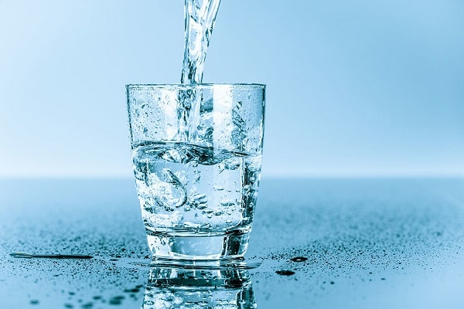
Tại sao nước có thể làm dung môi hòa tan nhiều chất?
=>Do có tính phân cực mà các phân tử nước có thể liên kết với nhau và liên kết với các phân tử phân cực khác, nhờ đó, nước trở thành dung môi hoà tan nhiều chất.

Slide 9
BÀI 28. VAI TRÒ CỦA NƯỚC VÀ CÁC CHẤT DINH DƯỠNG ĐỐI VỚI CƠ THỂ SINH VẬT
I. Vai trò của nước đối với cơ thể sinh vật:
- Nước là một chất lỏng không màu, không mùi, không vị; có nhiệt độ sôi ở 100°C và đông đặc ở 0°C.
- Nước là dung môi hòa tan nhiều chất, có tính dẫn điện, nhiệt.
- Nước được cấu tạo từ các phân tử nước, mỗi phân tử nước được cấu tạo từ một nguyên tử oxygen và hai nguyên tử hydrogen. Do có hai đầu điện tích trái dấu nhau nên phân tử nước có tính phân cực. Vì vậy, các phân tử nước có thể liên kết với nhau và liên kết với các phân tử phân cực khác .

Slide 10



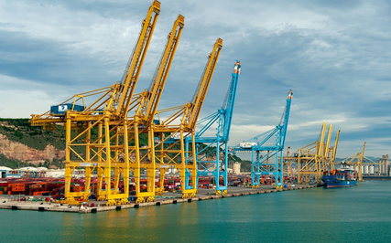

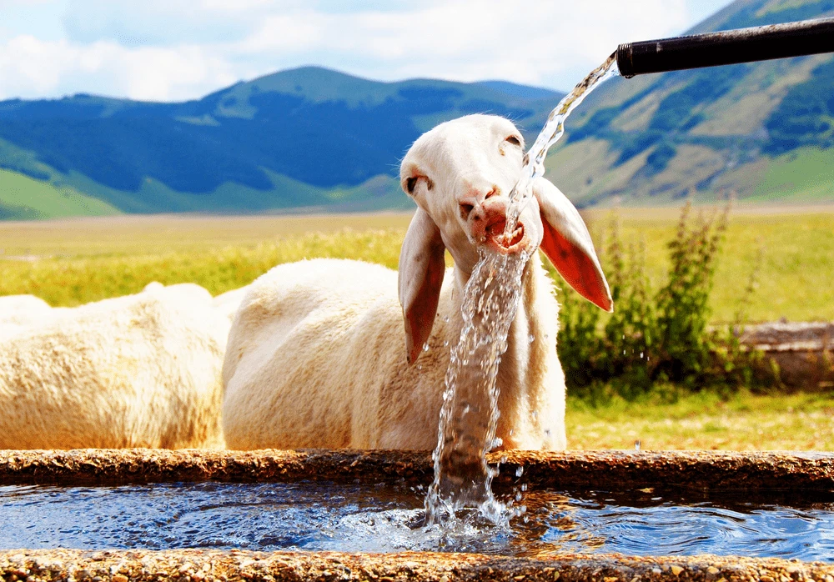
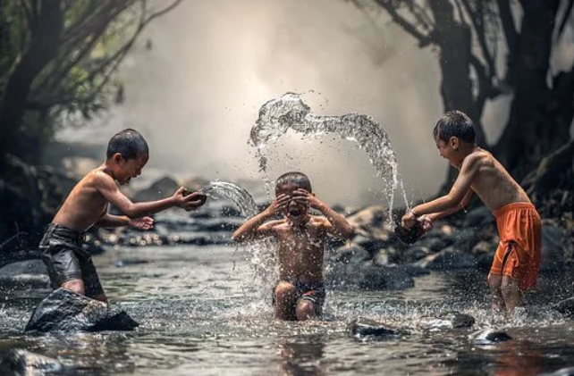
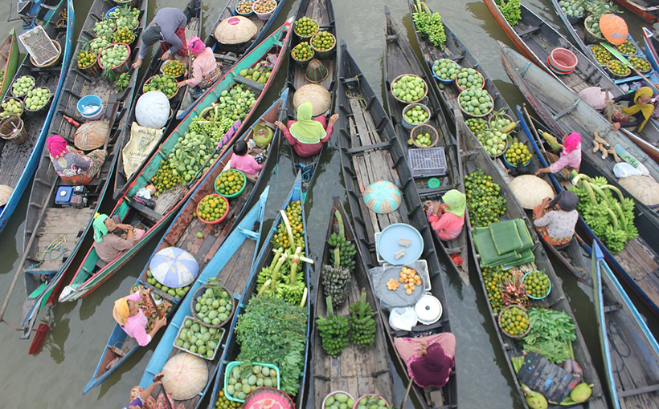

Nước có những vai trò gì đối với sinh vật?

Slide 11
Câu 5: Nước có những vai trò gì đối với sinh vật? Cho ví dụ.
Câu 6: Em hãy kể tên một số loài sinh vật sống trong môi trường nước.
Câu 7: Điều gì sẽ xảy ra đối với cơ thể sinh vật khi thiếu nước kéo dài? Giải thích.
=>Câu 5: Những vai trò của nước đối với sinh vật:
+ Nước tạo môi trường liên kết các thành phần trong tế bào.
+ Nước tham gia nhiều hoạt động sống khác nhau trong cơ thể sinh vật như: điều hoà thân nhiệt, là dung môi hoà tan và vận chuyển các chất, làm nguyên liệu và môi trường cho các phản ứng chuyển hoá các chất trong cơ thể (tiêu hoá ở động vật, quang hợp ở thực vật, ...).
+ Nước còn là môi trường sống của nhiều loài sinh vật.
Câu 6: Một số loài sinh vật sống trong môi trường nước: Các loài cá, tảo biển, mực, san hô, trai sông, cua,....
Câu 7: Nếu cơ thể sinh vật khi thiếu nước kéo dài, các phản ứng hóa sinh trong tế bào sẽ bị ức chế, một số thành phần trong tế bào không liên kết với nhau, làm các tế bào dần dần bị chết, nếu không được bù nước kịp thời, sinh vật có thể sẽ chết.

Slide 12

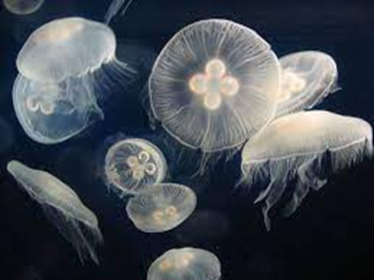
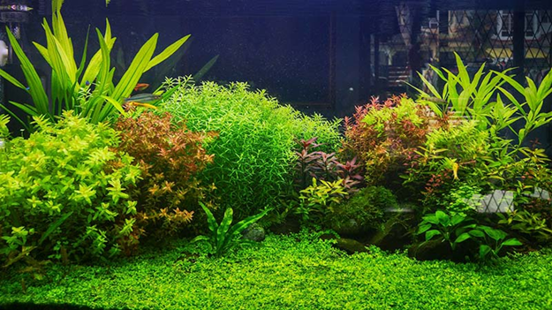
Hãy kể tên một số sinh vật sống trong môi trường nước?
Điều gì sẽ xảy ra đối với cơ thể sinh vật khi thiếu nước kéo dài? Giải thích?
Hình 28.2. Sứa biển
Hình 28.3. Thực vật thuỷ sinh

Slide 13
- Tại sao khi cơ thể đang ra mồ hôi, nếu có gió thổi ta sẽ có cảm giác mát hơn?
=> Gió thổi sẽ thúc đẩy sự bay hơi của mồ hôi và lấy đi lượng nhiệt do cơ thể thải ra môi trường, do đó khi cơ thể đang ra mồ hôi, nếu có gió thổi ta sẽ có cảm giác mát hơn.

Slide 14
BÀI 28. VAI TRÒ CỦA NƯỚC VÀ CÁC CHẤT DINH DƯỠNG ĐỐI VỚI CƠ THỂ SINH VẬT
I. Vai trò của nước đối với cơ thể sinh vật:
- Nước là một chất lỏng không màu, không mùi, không vị; có nhiệt độ sôi ở 100°C và đông đặc ở 0°C.
- Nước là dung môi hòa tan nhiều chất, có tính dẫn điện, nhiệt.
- Nước được cấu tạo từ các phân tử nước, mỗi phân tử nước được cấu tạo từ một nguyên tử oxygen và hai nguyên tử hydrogen. Do có hai đầu điện tích trái dấu nhau nên phân tử nước có tính phân cực. Vì vậy, các phân tử nước có thể liên kết với nhau và liên kết với các phân tử phân cực khác .
- Nước là thành phần chủ yếu cấu tạo nên tế bào cơ thể sinh vật.
- Nước có vai trò rất quan trọng trong các hoạt động sống của sinh vật như: điều hoà thân nhiệt, dung môi hoà tan và vận chuyển các chất, nguyên liệu và môi trường diễn ra các phản ứng chuyển hoá.

Slide 15

Tại sao khi bị nôn, sốt cao, tiêu chảy, chúng ta cần phải bổ sung nước bằng cách uống dung dịch oresol?
Khi bị nôn, sốt cao, tiêu chảy, cơ thể bị mất nước nghiêm trọng, làm ảnh hưởng đến các hoạt động của cơ thể và có thể nguy hiểm đến tính mạng. Do đó khi bị nôn, sốt cao, tiêu chảy cần phải bổ sung nước thông qua đồng hệ thống đồng vận chuyển glucose – natri để cơ thể tái hấp thu nước, bù lại lượng nước đã mất.
Khi uống dung dịch oresol, cơ thể được cung cấp một phần nước từ dung dịch và một phần từ sự tái hấp thu nước ở thận và ruột thông qua vận chuyển tích cực (hệ thống đồng vận chuyển glucose – natri).

Slide 16
BÀI 28. VAI TRÒ CỦA NƯỚC VÀ CÁC CHẤT DINH DƯỠNG ĐỐI VỚI CƠ THỂ SINH VẬT
I. Vai trò của nước đối với cơ thể sinh vật:
II. Vai trò của các chất dinh dưỡng đối với cơ thể sinh vật:

Slide 17
Câu 8. Chất dinh dưỡng là gì? Sinh vật có thể lấy chất dinh dưỡng từ những nguồn nào?
Câu 9. Ở sinh vật, các chất dinh dưỡng được chia thành những nhóm nào? Dựa vào đâu để chia thành các nhóm đó?
Câu 10. Chất dinh dưỡng có những vai trò gì đối với cơ thể sinh vật?

Slide 18
Câu 8. Chất dinh dưỡng là gì? Sinh vật có thể lấy chất dinh dưỡng từ những nguồn nào?
- Chất dinh dưỡng là các chất hoá học được cơ thể sinh vật hấp thụ từ mòi trường bên ngoài.
- Động vật có thể lấy chất dinh dưỡng từ thức ăn, thực vật lấy từ phân bón.

Slide 19
Câu 9. Ở sinh vật, các chất dinh dưỡng được chia thành những nhóm nào? Dựa vào đâu để chia thành các nhóm đó?
- Ở động vật: chất dinh dưỡng gồm bốn nhóm chính dựa vào bản chất hoá học của các chất: carbohydrate (chất bột đường), lipid (chất béo), protein (chất đạm), vitamin và chất khoáng.Trong đó, carbohydrate, lipid và protein là các chất cung cấp năng lượng; còn vitamin và chất khoáng là các chất không cung cấp năng lượng cho cơ thể.
- Ở thực vật, dựa vào tỉ lệ có trong tế bào mà các chất dinh dưỡng (muối khoáng) được chia thành hai nhóm: nhóm chiếm tỉ lệ lớn gồm có C, H, O, N, P,... và nhóm có tỉ lệ nhỏ gồm Fe, Zn, Cu, Mo,...

Slide 20
Câu 10. Chất dinh dưỡng có những vai trò gì đối với cơ thể sinh vật?
Vai trò của các chất dinh dưỡng: cung cấp nguyên liệu cấu tạo nên các thành phần của tế bào, giúp cơ thể sinh trưởng và phát triển; cung cấp năng lượng; tham gia điều hoà các hoạt động sống của tế bào và cơ thể.

Slide 21
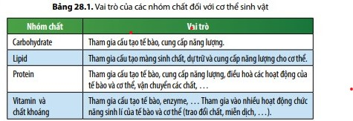

Slide 22
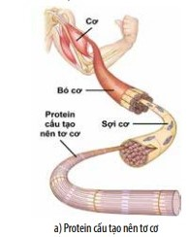
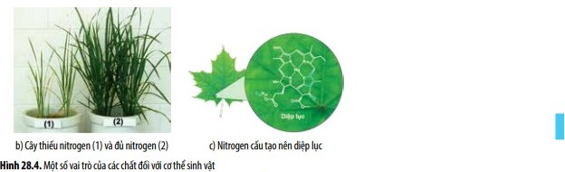

Slide 23
BÀI 28. VAI TRÒ CỦA NƯỚC VÀ CÁC CHẤT DINH DƯỠNG ĐỐI VỚI CƠ THỂ SINH VẬT
I. Vai trò của nước đối với cơ thể sinh vật:
II. Vai trò của các chất dinh dưỡng đối với cơ thể sinh vật:
- Các chất dinh dưỡng có vai trò cung cấp nguyên liệu cấu tạo nên các thành phần của tế bào, giúp cơ thể sinh trưởng và phát triển; cung cấp năng lượng; tham gia điều hoà các hoạt động của tế bào và cơ thể.

Slide 24
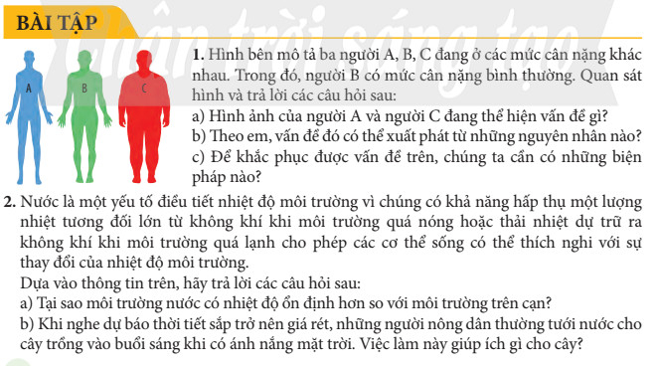

Slide 25
Câu 1.
a) Hình ảnh của người A và người C đang thể hiện: người A bị thiếu cân, gầy; người C bị thừa cân, béo phì.
b) Vấn để này có thể xuất phát từ những nguyên nhân:
- Nguyên nhân bên ngoài ( nguyên nhân chủ quan):
+ Chế độ ăn không hợp lý, không cân đối các chất dinh dưỡng: ở người A, có thể họ đang nhịn ăn quá mức; còn người C đang ăn quá nhiều, lạm dụng các thực phẩm chứa nhiều dầu mỡ, đồ ăn nhanh,...
+ Chế độ vận động không hợp lý: Người A có thể đang vận động quá nhiều, quá sức; người C có thể lười vận động dẫn đến sự tích tụ mỡ thừa.
- Nguyên nhân bên trong: Do cơ thể không hấp thu được chất dinh dưỡng (ở người A) hoặc do gene di truyền gây bệnh béo phì (người C); do một số bệnh làm rối loạn chuyển hóa trong cơ thể, mất cân bằng trong hấp thu dinh dưỡng.

Slide 26
c) Để khắc phục được vấn đề trên, chúng ta cần có những biện pháp:
- Cần có chế độ ăn uống hợp lý, bổ sung đầy đủ và đa dạng dinh dưỡng từ thức ăn, hạn chế ăn các thực phẩm như đồ nhiều dầu, mỡ; nước ngọt, đồ ăn nhanh,...
- Có chế độ tập luyện thể dục, thể thao, lao động hợp lý: Không hoạt động quá mức, tập các bài thể dục có tác dụng tăng cơ (người A) hoặc thường xuyên vận động, tập luyện các bài tập giảm mỡ, tăng cơ (người B).
- Thường xuyên đi khám định kỳ để phát hiện các bệnh có thể gây ảnh hưởng đến hấp thu dinh dưỡng trong cơ thể.

Slide 27
Câu 2.
a) Môi trường nước có nhiệt độ ổn định hơn so với môi trường trên cạn vì chúng có khả năng hấp thụ một lượng nhiệt tương đối lớn từ không khí khi quá nóng hoặc thải nhiệt dự trữ khi quá lạnh cho phép các cơ thể sống có thể thích nghi với sự thay đổi của nhiệt độ môi trường
b) Khi nghe dự báo thời tiết sắp trở nên giá rét, những người nông dân thường tưới nước cho cây trồng vào buổi sáng khi có ánh nắng mặt trời. Việc làm này giúp cho cây có thể giữ được nguồn nhiệt trong đất tốt hơn, giảm bớt tác động của thời tiết giá lạnh đến cây.

Slide 28
LUYỆN TẬP
Câu 1. Nước chiếm bao nhiêu phần trăm khối lượng cơ thể sinh vật?
50%.
60%.
70%.
80%.
C

Slide 29
LUYỆN TẬP
Câu 2. Nước có những vai trò gì đối với cơ thể sinh vật?
Vận chuyển các chất trong cơ thể sinh vật.
Tạo môi trường liên kết các thành phần khác nhau trong cơ thể.
Điều hoà thân nhiệt.
Tạo ra năng lượng cho cơ thể.
Cung cấp chất dinh dưỡng cho cơ thể sử dụng.
Môi trường sống cho nhiều loài sinh vật.
Môi trường hoà tan nhiều chất cần thiết.
x
x
x
x
x

Slide 30
LUYỆN TẬP
Câu 3. Trong quá trình quang hợp ở thực vật, nước đóng vai trò
A. là dung môi hoà tan khí carbon dioxide.
B. là nguyên liệu cho quang hợp.
C. làm tăng tốc độ quá trình quang hợp.
D. làm giảm tốc độ quá trình quang hợp.
B

Slide 31
LUYỆN TẬP
Câu 4. Trong các phát biểu sau, có bao nhiêu phát biểu đúng về vai trò của các chất dinh dưỡng đối với cơ thể sinh vật?
(1) Cung cấp nguyên liệu cấu tạo nên tế bào sinh vật.
(2) Cung cấp môi trường thuận lợi cho các phản ứng sinh hoá diễn ra.
(3) Cung cấp năng lượng cho nhiều hoạt động sống của cơ thể.
(4) Giúp tái tạo các tế bào và làm lành vết thương.
(5) Giúp cơ thể sinh vật sinh trưởng và phát triển.
(6) Giúp điều hoà nhiệt độ cơ thể sinh vật.
A. 1. B. 2. C. 3. D. 4.
D

Slide 32
LUYỆN TẬP
Câu 5. Trong các phát biểu dưới đây, có bao nhiêu phát biểu đúng khi nói về phân tử nước?
(1) Nước được cấu tạo từ hai nguyên tử oxygen liên kết với một phân tử hydrogen.
(2) Trong phân tử nước, đầu oxygen tích điện âm còn đầu hydrogen tích điện dương.
(3) Do có hai đầu tích điện trái dấu nhau nên phân tử nước có tính lưỡng tính.
(4) Nước có thể liên kết với một phân tử bất kì khác.
A. 1. B. 2. C. 3. D. 4.
A

Slide 33
LUYỆN TẬP
Câu 6. Tại sao khi cơ thể đang ra mổ hôi, nêu có gió thổi ta sẽ có cảm giác mát hơn?
Khi có gió thổi, nước trong mổ hòi sẽ bay hơi nhanh hơn và mang theo nhiệt cơ thể đang toả ra giảm nhiệt độ bề mặt cơ thể nên sẽ có cảm giác mát hơn.

Slide 34
LUYỆN TẬP
Câu 7. Tại sao chúng ta cần phải ăn nhiều loại thức ăn khác nhau?
Chúng ta cần ăn nhiều loại thức ăn khác nhau để cung câp đẩy đủ các loại chất dinh dưỡng, không cung cấp thừa hoặc thiếu một nhóm chất dinh dưỡng nào đó.

Slide 35
VẬN DỤNG
Tại sao khi bị nôn, sót cao, tiêu chảy, chúng ta cần phải bổ sung nước bằng cách uống dung dịch oresol?
Oresol là dung dịch có thành phẩn chủ yếu là nước và các chất điện giải (các muối khoáng). Khi bị nôn, sốt cao, tiêu chảy sẽ làm cho cơ thể bị mất một lượng lớn nước và các chất điện giải. Vì vậy, uống dung dịch oresol có tác dụng bù lại các chất này cho cơ thể.

Slide 36

DẶN DÒ
- Học bài và trả lời các câu hỏi cuối bài.
- Xem và Chuẩn bị trước bài 29 tiếp theo SGK T131.

Slide 37


DẶN DÒ VỀ NHÀ

